Slide 1

Основы алгоритмизации и программирования JavaScript
Кабенюк Станислав
2022

Slide 2
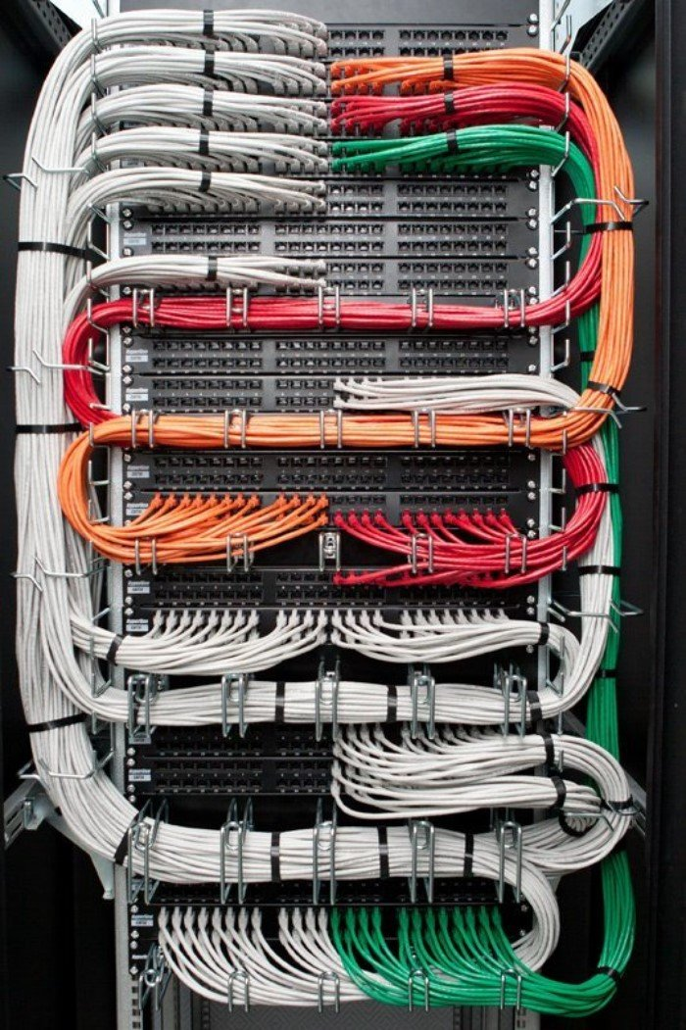

О СЕБЕ
Компания “ГрадЛАН”
начальник участка
локальные сети
контроль доступа
электроснабжение
пожарная сигнализация
видеонаблюдение
2020

Slide 3
Почему изучаю программирование?

Slide 4
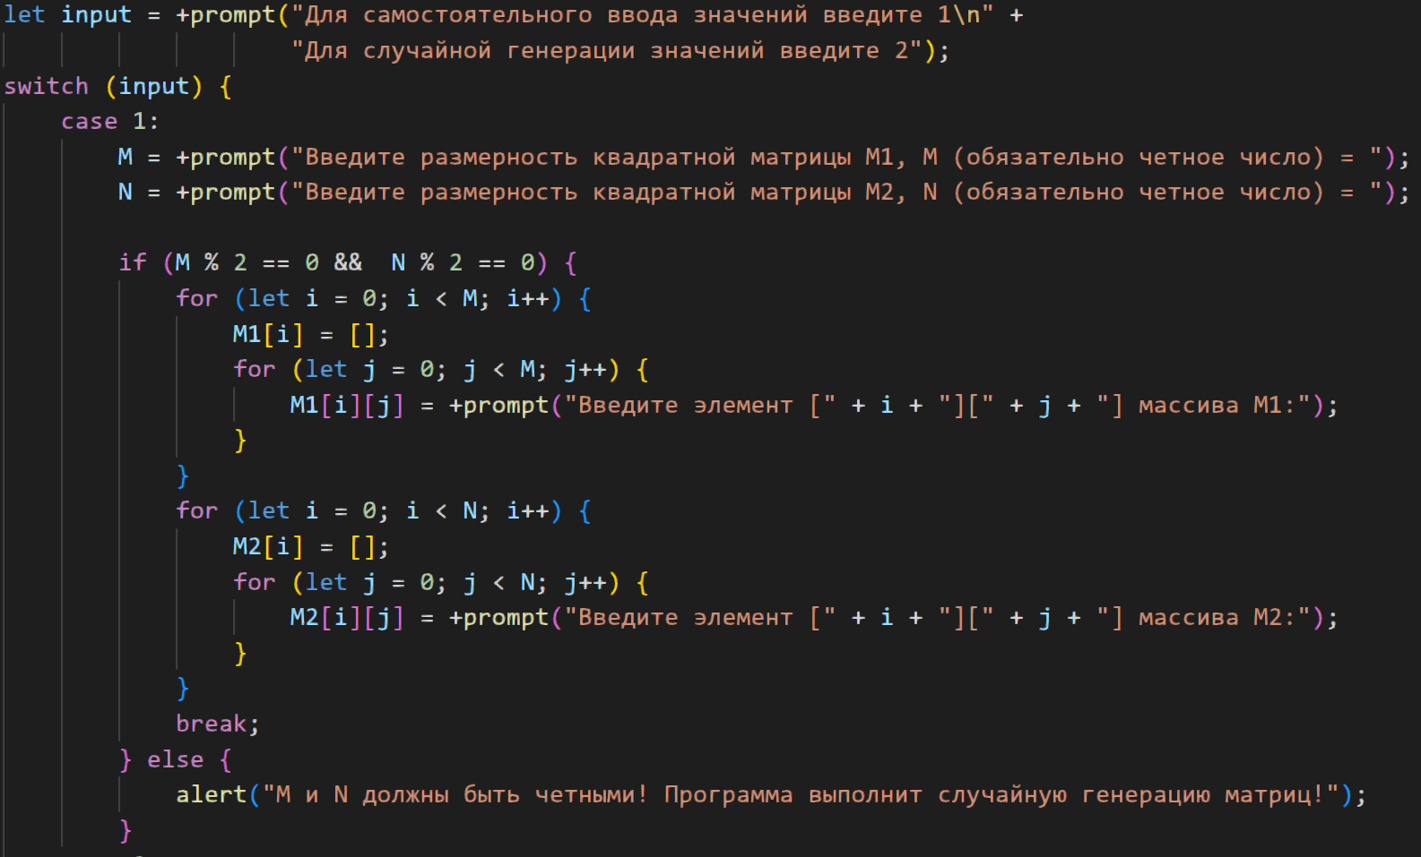
Что сделано на текущий момент?
Ввод данных
Даны две числовые квадратные матрицы M1(М, M) и M2(N, N), (М, N - четные).

Slide 5
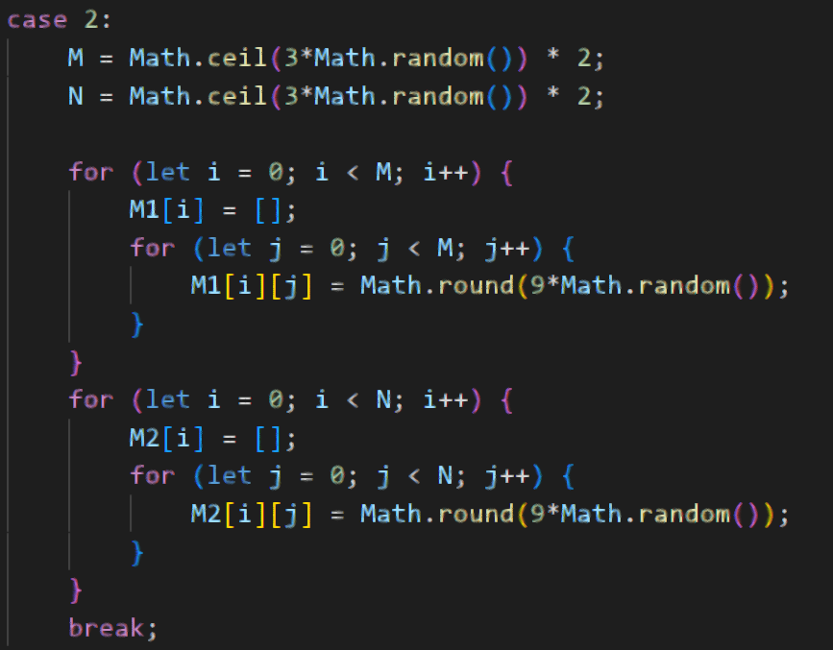
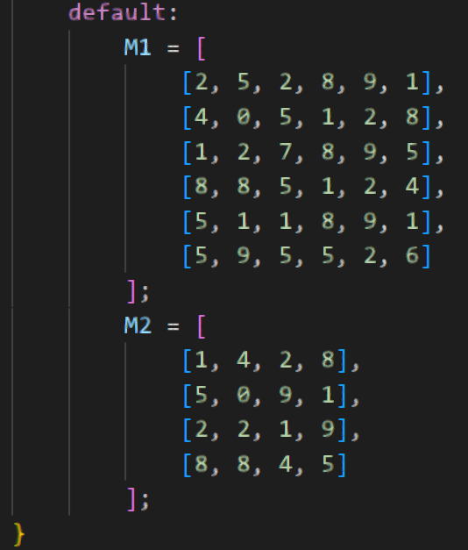
Что сделано на текущий момент?
Ввод данных

Slide 6
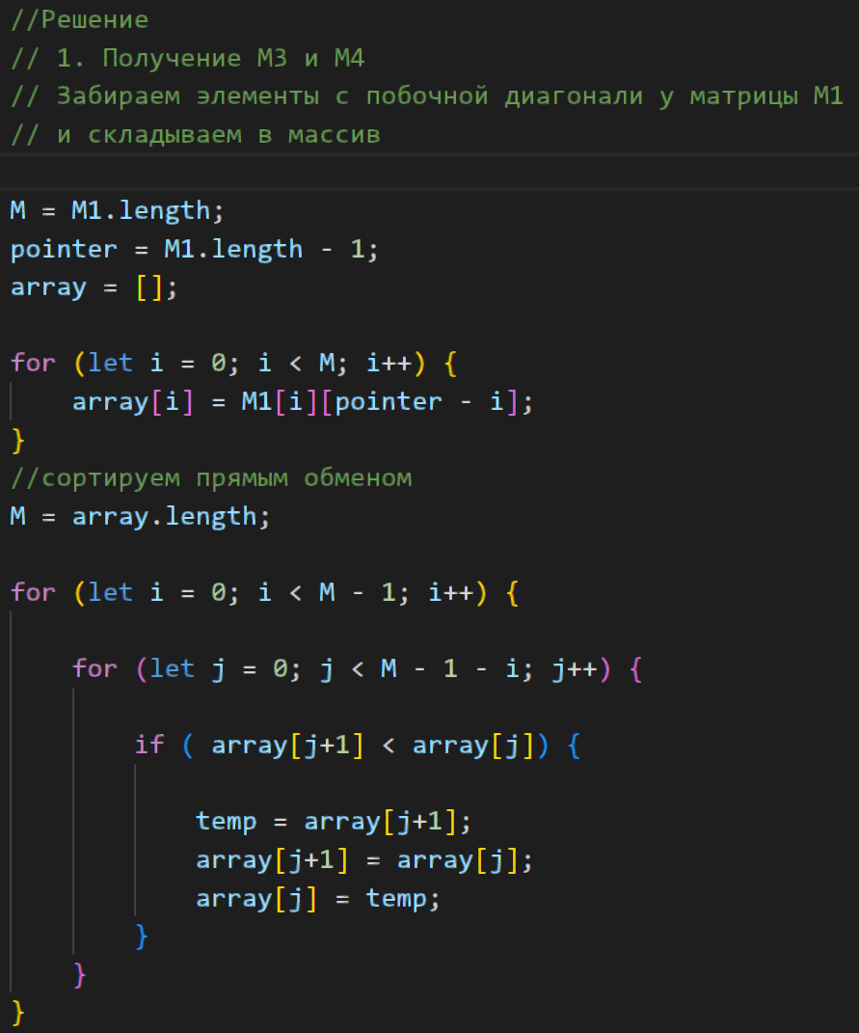
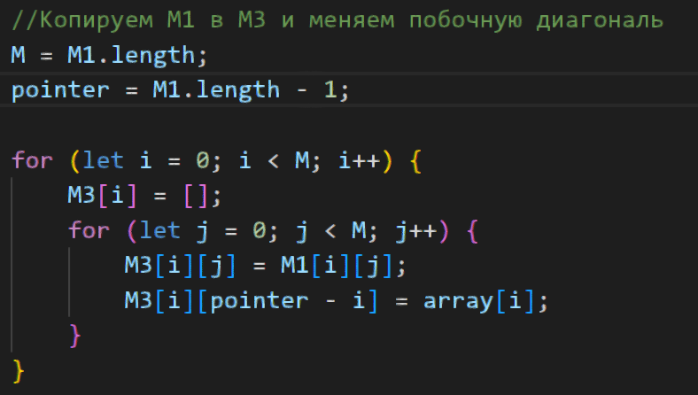
Что сделано на текущий момент?
Решение
Расположить элементы на побочных диагоналях в порядке возрастания
(в направлении сверху вниз), т. Е. получить матрицы М3 и М4.

Slide 7
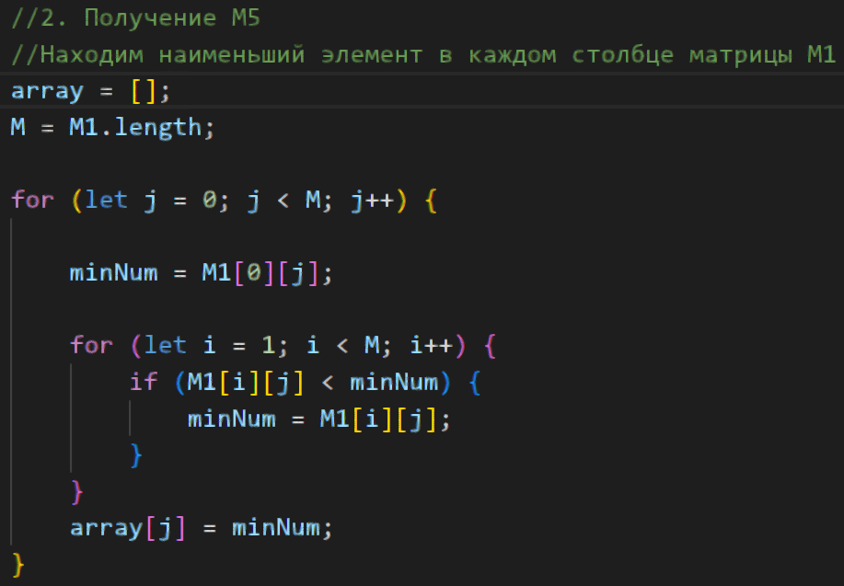
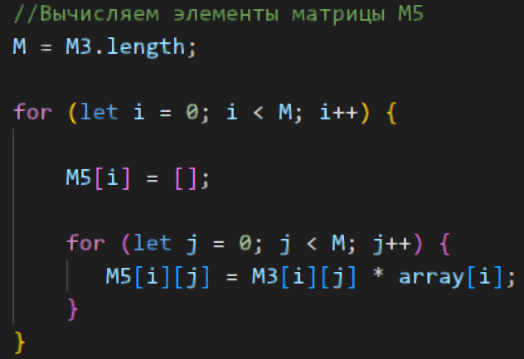
Что сделано на текущий момент?
Решение
Получить матрицу М5 умножением элементов каждой строки матрицы М3 на наименьший элемент соответствующего столбца матрицы M1.

Slide 8
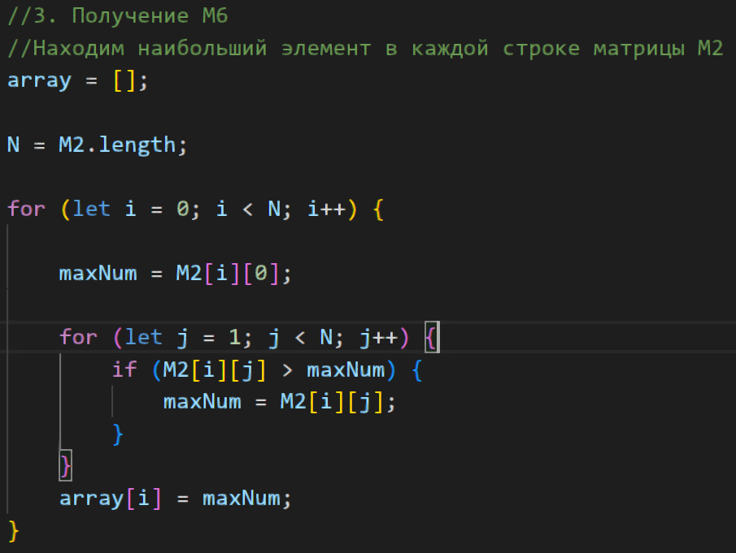
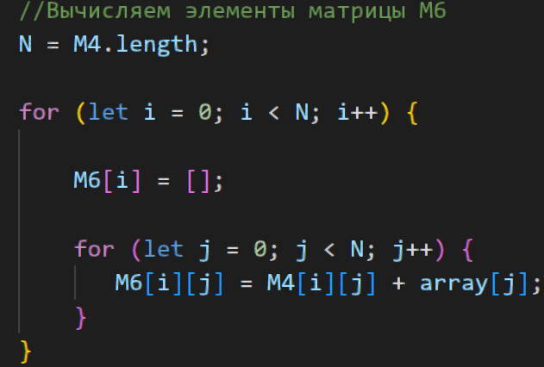
Что сделано на текущий момент?
Решение
Получить матрицу М6 суммированием элементов каждого столбца матрицы М4 с наибольшим элементом соответствующей строки матрицы М2.

Slide 9
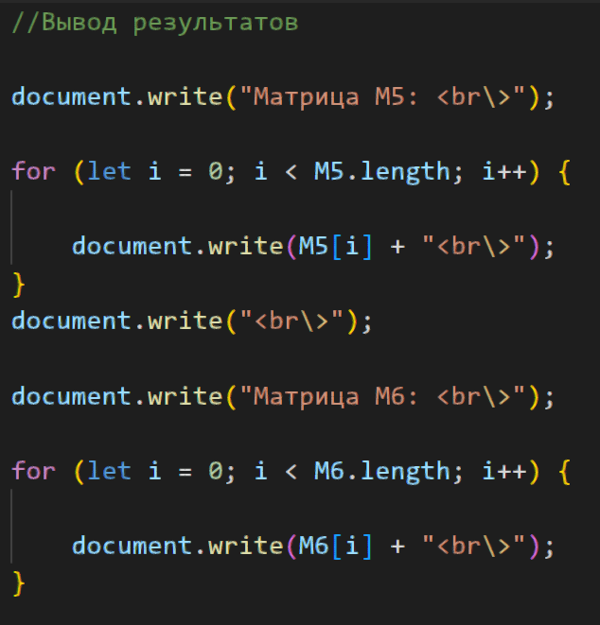
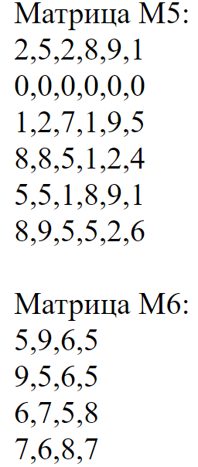
Что сделано на текущий момент?
Решение
Напечатать матрицы М5, М6.

Slide 10
Что дальше?

Slide 11
СПАСИБО ЗА ВНИМАНИЕ

